Slide 1
Préhenseur
Simplicité de commande (0 ou 5 volts);
Faible consommation énergétique (24V 150 ohms);
Meilleur précision possible lors du changement de direction;
Actionneur magnétique;

Slide 2
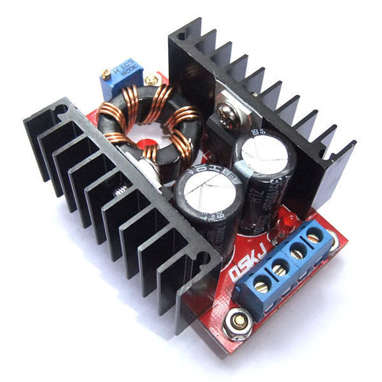
Alimentation 24V
Boost 11.1V à 24V DC;
Simplicité d’ajustement de la tension de sortie;
Oscillation de tension en sortie de 2% maximum;
Puissance maximum de 150W, efficacité de 94%;

Slide 3
Détection du signal manchester
Circuit intégré de détection de tonalité;
Bande de détection de 262 à 270 KHZ
Hystérésis en sortie du décodeur;
Antenne bobinée en plusieurs boucles pour maximiser la variation du flux magnétique.

Slide 4
Circuit d’alimentation et protection
Batterie Li-Po 11.1V de 5.0Ah;
3 interrupteurs avec témoins lumineux;
3 fusible de protection devant les transformateurs de tension;

